Slide 1
INTRODUCCIÓN A LA NUBE PÚBLICA — TEMA 1: INTRODUCCIÓN A LA NUBE PÚBLICA
Primer contacto profesional con AWS
Tema 1 — Introducción a la nube pública

Slide 2
De cliente de la nube a quien la pone en marcha
Llevas años usando la nube sin pensarlo: cada vez que abres el correo, ves una serie o guardas una foto en el móvil, hay máquinas de otra empresa haciendo el trabajo por ti. Lo que cambia hoy es el punto de vista — hasta ahora has sido cliente de la nube; a partir de esta sesión eres tú quien la pone en marcha para otra persona.
Vas a moverte por AWS por primera vez, entender qué tipo de servicio estás usando en cada momento, y terminar la sesión con algo tuyo publicado en internet: el sitio estático de un taller de bicicletas de barrio.
Introducción a la Nube Pública — Tema 1: Primer contacto profesional con AWS

Slide 3
Modelos de servicio: cuánto delegas
Cuando alguien dice «esto está en la nube», ¿qué es exactamente lo que se ha delegado en otro? No es una pregunta binaria — hay grados, y cada grado tiene un nombre.
Modelo | Qué gestiona el proveedor | Qué gestionas tú | Ejemplo
Local (on-premise) | Nada | Todo: edificio, hardware, red, SO, aplicación | Un servidor propio
IaaS | Hardware, red, centro de datos | SO, software y sus actualizaciones | Una máquina virtual alquilada
PaaS | Hardware + SO + entorno de ejecución | Solo tu código | Un lugar donde subes tu app y arranca sola
SaaS | Todo, incluida la aplicación | Nada — solo la usas | Gmail
De arriba abajo delegas cada vez más, y controlas cada vez menos. SaaS es el extremo del que partías como usuario.
Introducción a la Nube Pública — Tema 1: Primer contacto profesional con AWS

Slide 4
La escalera de menos a más gestionado
On-premise
lo gestionas todo tú
→
IaaS
el proveedor pone el hardware
→
PaaS
el proveedor pone SO y entorno
→
SaaS
usas la aplicación ya terminada
Los servicios de AWS del módulo se reparten por toda la escalera: una máquina virtual (EC2) es IaaS, una base de datos gestionada (RDS) es PaaS, una función sin servidor que administrar (Lambda) empuja aún más hacia el extremo gestionado.
Introducción a la Nube Pública — Tema 1: Primer contacto profesional con AWS

Slide 5
El mismo problema, cuatro formas de resolverlo
Imagina que necesitas una base de datos para un proyecto:
On-premise: compras un servidor, instalas PostgreSQL, y si se cae un disco duro, lo cambias tú.
IaaS: alquilas una máquina virtual y haces exactamente lo mismo, pero el hardware ya no es tuyo.
PaaS: contratas una base de datos ya gestionada (Tema 3) — no instalas nada, solo te conectas.
SaaS: usarías directamente una aplicación que ya incluye su propia base de datos por dentro.
Cuanto más subes en esta escalera, menos controlas — pero también menos trabajo operativo cargas encima.
Introducción a la Nube Pública — Tema 1: Primer contacto profesional con AWS

Slide 6
Por qué subir en la escalera (y no solo «comodidad»)
Capacidad:
si quieres más, tienes que comprar hardware y esperar semanas a que llegue.
Picos de demanda:
si compras de más para cubrir un pico puntual, ese hardware queda a medio usar el resto del año.
Alcance geográfico:
montar un centro de datos en otro continente son meses de obra, no una decisión de una tarde.
La nube resuelve las tres cosas a la vez: pides capacidad y la tienes lista en minutos, pagas solo la que usas, y despliegas en otra región sin construir nada.
Introducción a la Nube Pública — Tema 1: Primer contacto profesional con AWS

Slide 7
Modelo de despliegue: de quién es la infraestructura
Modelo de despliegue | Infraestructura | Quién la comparte
Nube pública | De un proveedor externo (AWS, Azure, Google Cloud...) | Miles de clientes distintos, aislados entre sí
Nube privada | Dedicada a una sola organización | Nadie más — es exclusiva
Nube híbrida | Combinación de las dos anteriores, conectadas entre sí | Depende de la parte: pública o privada
Multi-nube | Varios proveedores públicos a la vez | Cada proveedor por separado, sin depender de uno solo
El módulo se llama Introducción a la Nube Pública por algo: AWS es un proveedor de nube pública, y ese es el modelo de despliegue en el que vas a trabajar todo el curso.
Introducción a la Nube Pública — Tema 1: Primer contacto profesional con AWS

Slide 8
Por qué una empresa elige cada modelo
Un banco con datos que una ley obliga a mantener bajo su propio control monta una nube privada para esa parte concreta, y usa nube pública para todo lo demás. Ambas infraestructuras se comunican entre sí — eso es lo que hace que sea una nube híbrida, no el simple hecho de usar dos sitios distintos.
Una empresa que no quiere depender de un único proveedor despliega la misma aplicación en AWS y en otro proveedor, cada uno funcionando por su cuenta: eso es multi-nube — a diferencia de la híbrida, cada proveedor es independiente y ni siquiera tiene por qué saber que el otro existe.
Introducción a la Nube Pública — Tema 1: Primer contacto profesional con AWS

Slide 9
Catálogo de servicios por categorías
Categoría | Para qué sirve | Ejemplos en el módulo
Cómputo | Ejecutar código: VMs, contenedores, funciones | EC2 (T2), Lambda (T6), ECS (T6)
Almacenamiento | Guardar ficheros, discos y copias | S3 (hoy), EBS (T3)
Bases de datos | Datos estructurados, gestionados por el proveedor | RDS (T3)
Redes y entrega de contenido | Conectar todo lo anterior, y acercarlo al usuario | VPC (T2), CloudFront, Route 53 (T4)
Seguridad, identidad y cumplimiento | Quién puede hacer qué | IAM (hoy y T5)
Gestión y gobierno | Vigilar, medir y controlar el gasto | CloudWatch (T5), Budgets (hoy)
No hace falta memorizar el catálogo entero: cuando aparezca un servicio nuevo, ubícalo primero en una de estas seis categorías.
Introducción a la Nube Pública — Tema 1: Primer contacto profesional con AWS

Slide 10
Lo que usas hoy: S3 e IAM
En S3, cada fichero que subes es un objeto, y los objetos se agrupan dentro de un bucket — un contenedor con un nombre único en todo AWS, algo así como una carpeta de primer nivel que puede quedar privada, o servir contenido web público.
Bloqueo de acceso público:
por defecto bloquea cualquier acceso desde fuera de tu cuenta — para servir web tienes que desactivarlo tú, a propósito.
Política de bucket:
documento JSON que dice quién puede hacer qué sobre los objetos del bucket.
Alojamiento de sitio web estático:
convierte un bucket normal en algo que responde como un servidor web.
Introducción a la Nube Pública — Tema 1: Primer contacto profesional con AWS

Slide 11
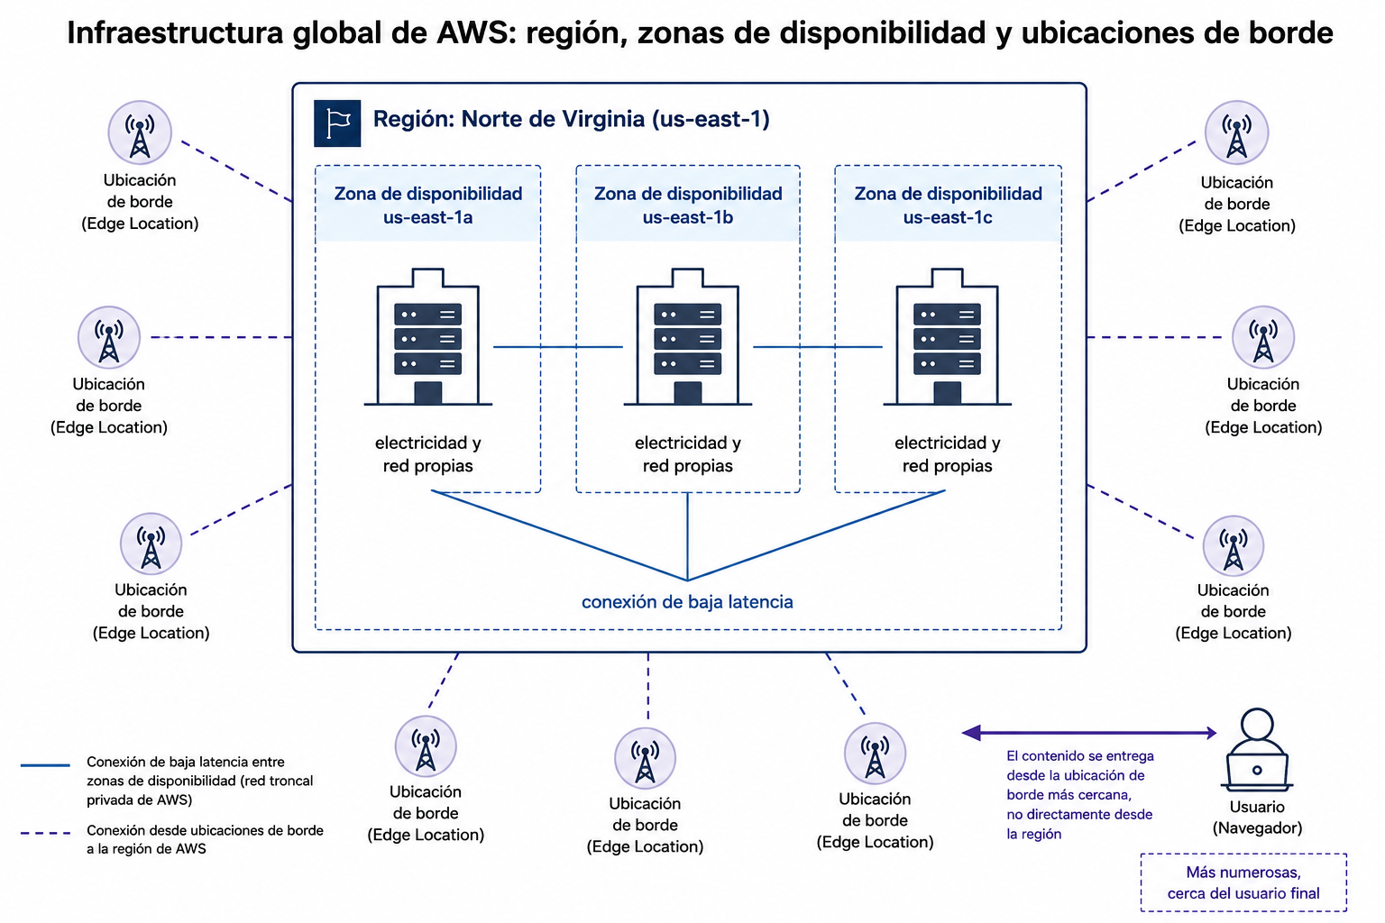
Regiones, zonas de disponibilidad y ubicaciones de borde
Región:
zona geográfica grande e independiente. Trabajas siempre en la misma, la que indique el Learner Lab.
Zona de disponibilidad (AZ):
varios centros de datos separados dentro de una región, conectados por fibra de baja latencia.
Ubicación de borde:
puntos numerosos que acercan contenido en caché al usuario final.
Introducción a la Nube Pública — Tema 1: Primer contacto profesional con AWS

Slide 12
Modelo de responsabilidad compartida
Si algo falla, ¿de quién es la culpa? La seguridad y el correcto funcionamiento se reparten entre AWS y tú, y la frontera exacta depende del servicio.
 | AWS — seguridad de la nube | Tú — seguridad en la nube
Qué cubre | Centros de datos, hardware, red global, virtualización | Tus datos, tu configuración, tus permisos, tu código
Ejemplos | Que un disco no falle sin redundancia, que el hipervisor esté parcheado | Que tu bucket no sea público por error, que tus credenciales no acaben en un repositorio
Cuanto más gestionado es un servicio (IaaS→PaaS→SaaS), menos responsabilidad operativa cargas tú.
Introducción a la Nube Pública — Tema 1: Primer contacto profesional con AWS

Slide 13
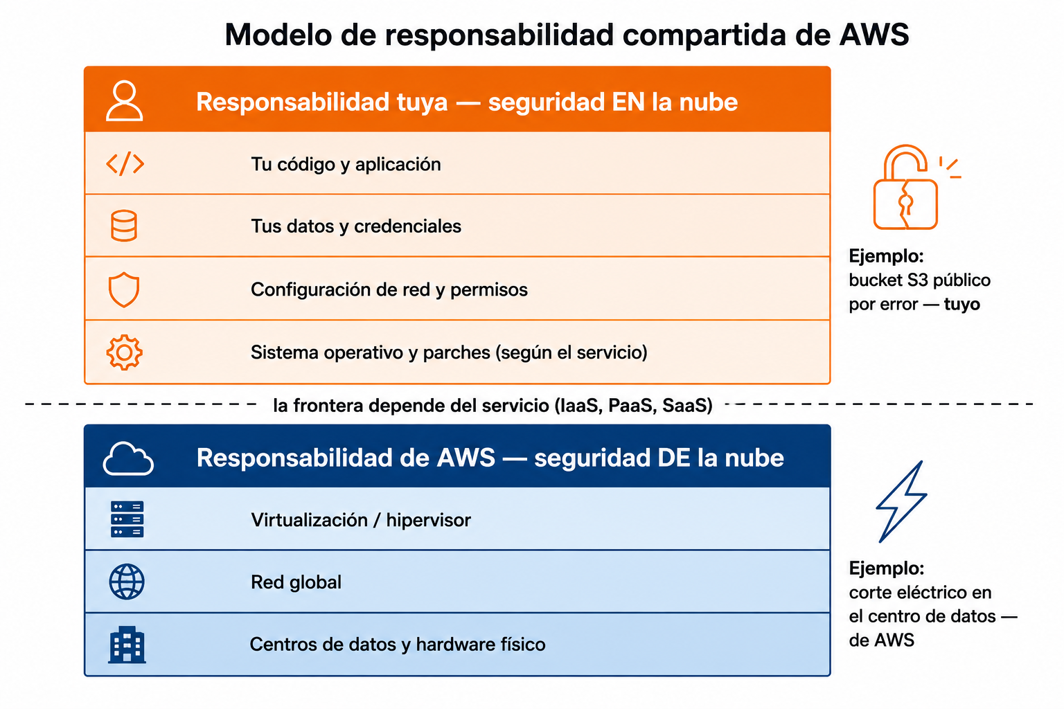
Un bucket abierto no es un fallo de AWS
La configuración de acceso a tus propios datos nunca deja de ser tuya, sea cual sea el servicio.
Introducción a la Nube Pública — Tema 1: Primer contacto profesional con AWS

Slide 14
Seis incidentes, ¿de quién es la culpa?
Un bucket de almacenamiento queda accesible públicamente por un permiso mal puesto.
Un centro de datos entero se cae por un corte eléctrico regional.
Una aplicación no aplica un parche de seguridad conocido desde hace meses.
Una credencial de acceso se filtra por estar escrita en un repositorio público.
Un disco físico del proveedor falla sin que existiera redundancia suficiente.
Una cuenta se compromete porque su contraseña era 123456.
Vas a repartir estos seis incidentes de verdad, con justificación, en la Parte B de la Actividad 1.1.
Introducción a la Nube Pública — Tema 1: Primer contacto profesional con AWS

Slide 15
Consola frente a CLI
 | Consola | CLI
Curva de aprendizaje | Baja: ves las opciones | Más alta: hay que conocer sintaxis
Repetible / documentable | No de forma nativa | Sí: se guarda, versiona y repite
Ideal para | Explorar, primeras veces | Automatizar, integrar en scripts
No son dos herramientas independientes: son dos caras de la misma API. La consola enseña qué opciones existen la primera vez; la CLI automatiza en cuanto quieras repetir.
Introducción a la Nube Pública — Tema 1: Primer contacto profesional con AWS

Slide 16
Tu primera llamada a la API
$ aws sts get-caller-identity
{
"UserId": "AROAEXAMPLE:usuario",
"Account": "123456789012",
"Arn": "arn:aws:sts::123456789012:assumed-role/voclabs/usuario"
}
El campo Arn no dice que seas un usuario normal — dice assumed-role, un rol asumido. En el Learner Lab no hay usuarios ni roles que tú crees: hay uno ya preparado de antemano.
Introducción a la Nube Pública — Tema 1: Primer contacto profesional con AWS

Slide 17
Funcionamiento y límites del Learner Lab
Regla | Qué significa en la práctica
Sesión de 4 horas | Al llegar a cero, el laboratorio se apaga solo. Toda práctica arranca y termina en una sesión.
Crédito finito por alumno | Sin recarga automática. Si se agota, el laboratorio nuevo empieza vacío.
Sin usuarios ni roles propios | El rol es preasignado. Un fallo de permisos casi nunca es «algo que has roto».
Regiones y servicios restringidos | No todo lo de AWS está disponible en el laboratorio.
Introducción a la Nube Pública — Tema 1: Primer contacto profesional con AWS

Slide 18
Apagar antes de salir no es opcional
⚠️ El ritual de los últimos cinco minutos
Un recurso que dejas encendido «sin querer» sigue gastando crédito de fondo hasta la semana que viene. Revisar el gasto, apagar lo que no haga falta y anotar el recurso más caro es la norma más importante del módulo — la vas a repetir después de cada actividad práctica.
Introducción a la Nube Pública — Tema 1: Primer contacto profesional con AWS

Slide 19
Ideas clave
La nube se mueve en una escalera de menos a más gestionado: on-premise → IaaS → PaaS → SaaS.
Modelo de servicio (cuánto delegas) y modelo de despliegue (quién comparte la infraestructura) son preguntas distintas. AWS es nube pública.
Frente a un sistema tradicional, la nube cambia inversión inicial por pago por uso, y meses de espera por minutos de aprovisionamiento.
Los servicios de AWS se agrupan en un puñado de categorías: cómputo, almacenamiento, bases de datos, redes, seguridad, gestión.
Región → zona de disponibilidad → ubicación de borde: la base de la alta disponibilidad del Tema 4.
Introducción a la Nube Pública — Tema 1: Primer contacto profesional con AWS

Slide 20
Ideas clave (cont.)
Modelo de responsabilidad compartida: AWS responde de la infraestructura física; tú, de tus datos, configuración y credenciales.
Consola y CLI son dos caras de la misma API: la consola para explorar, la CLI para repetir y automatizar.
En el Learner Lab no hay usuarios ni roles que tú crees — hay un rol preasignado (assumed-role), verificable con aws sts get-caller-identity.
El Learner Lab tiene sesión de 4 horas y crédito finito por alumno — de ahí nace el ritual de apagar al final de cada sesión.
Introducción a la Nube Pública — Tema 1: Primer contacto profesional con AWS

